Slide 1
Was macht dieser Automat?
Informatik LK · Level 2 · Welt A: Endliche Automaten
S0
S1
Automaten analysieren – formale Definition, Sprache, Bedeutung von Zuständen
S2
Kernfrage
Wie finde ich heraus, welche Sprache ein Automat erkennt – und was seine Zustände „bedeuten“?
Notes:
Level 2. Heute drehen wir die Perspektive um: Nicht wir bauen den Automaten, sondern wir bekommen einen und müssen herausfinden, was er tut – genau so beginnen die meisten Abi-Aufgaben.

Slide 2

Sprach-Detektiv
Einstieg

Slide 3

Ein Automat ohne Beschreibung: Wie findet ihr heraus, welche Wörter er akzeptiert?
Ihr seid Detektive – die Wörter sind eure Zeugen.
Notes:
Kurze Ideensammlung: Wörter ausprobieren, Wege zu den Endzuständen verfolgen, überlegen, was die Zustände „wissen“. Dann Wettbewerb starten.

Slide 4



Wettbewerb: Vier ungelöste Fälle
12 min
Gruppen (3–4)
Fallkarten
Jede Gruppe erhält einen Umschlag mit vier Fallkarten.
Testet verdächtige Wörter: ε, a, b, aa, ab, ba, aba, abba …
Notiert die Sprache in Worten und als L = {w ∈ {a, b}* | …}.
Notiert für jeden Zustand, was der Automat dort weiß.
Fall gelöst? Zettel abgeben – die schnellste korrekte Gruppe erhält einen Bonuspunkt.
Notes:
Punkte: 2 Sprache in Worten, 1 Mengenschreibweise, 1 Bedeutung aller Zustände, +1 Bonus für die erste vollständig richtige Gruppe pro Fall. Punktestand an der Tafel.

Slide 5
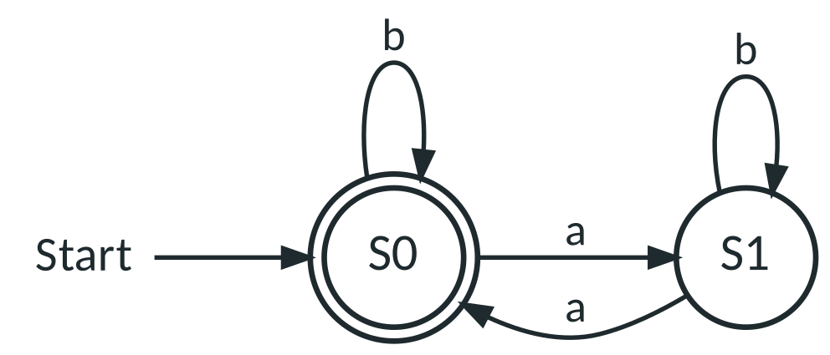
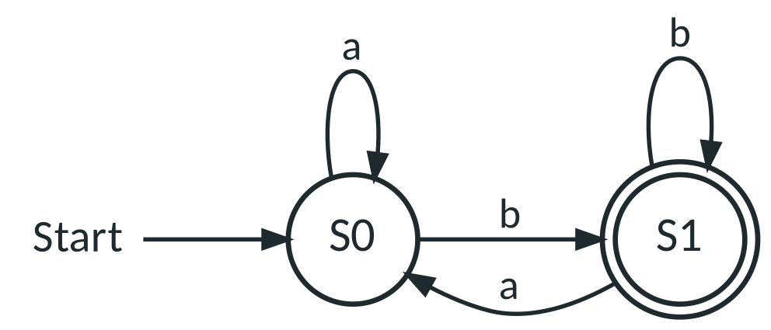
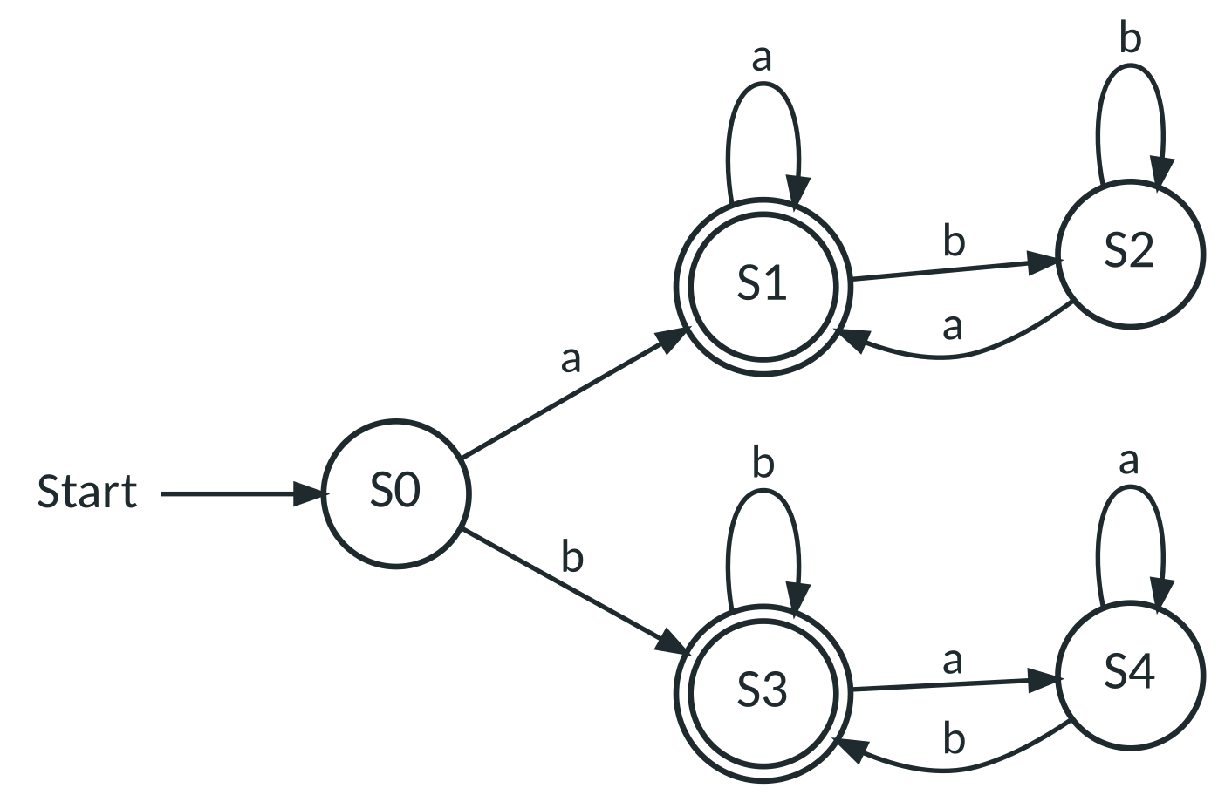
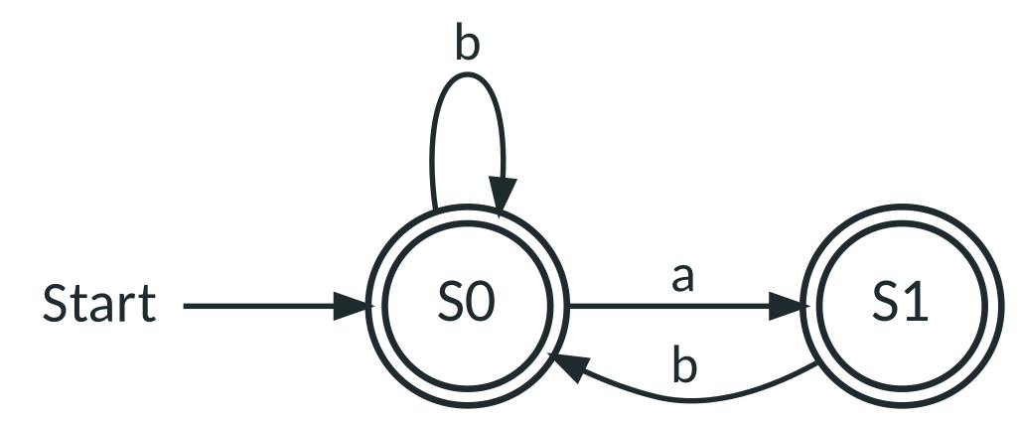
Die vier Fälle
Fall 1: Der Pendler
Σ = {a, b}
Fall 2: Der Schlusspunkt
Σ = {a, b}
Fall 3: Spiegelbild?
Σ = {a, b}
Fall 4: Abstand halten
Fehlende Übergänge → Fehlerzustand
Notes:
Zum Mitprojizieren während der Ermittlung. Fall 4: Hinweis zum Fehlerzustand betonen.

Slide 6
Auflösung
Fall | Sprache L | Bedeutung der Zustände
1 Der Pendler | alle Wörter mit einer geraden Anzahl a (auch 0 a) | S0: bisher gerade Anzahl a gelesen S1: bisher ungerade Anzahl a gelesen
2 Der Schlusspunkt | alle Wörter, die auf b enden | S0: zuletzt kein b gelesen (oder noch nichts) S1: zuletzt b gelesen
3 Spiegelbild? | alle nichtleeren Wörter, die mit demselben Zeichen beginnen und enden | S0: noch nichts gelesen S1: begann mit a, zuletzt a S2: begann mit a, zuletzt b S3: begann mit b, zuletzt b S4: begann mit b, zuletzt a
4 Abstand halten | alle Wörter, in denen nie zwei a direkt hintereinander stehen | S0: zuletzt kein a gelesen (oder noch nichts) S1: zuletzt ein a gelesen – ein weiteres a führt in den Fehlerzustand
Notes:
Häufige Fehlvermutungen: Fall 3 „Palindrome“ – Gegenbeispiel abaa (kein Palindrom, wird aber akzeptiert). Fall 4 „höchstens ein a“ – Gegenbeispiel aba (wird akzeptiert). Bei Fall 1 und 4 ist ε in L, bei Fall 2 und 3 nicht.

Slide 7

Die Sprache der Analyse
Erarbeitung

Slide 8
Formale Definition eines DEA
A = (Q, Σ, δ, S0, F)
Q = {S0, S1}: endliche Menge der Zustände
Σ = {a, b}: Eingabealphabet
δ: Q × Σ → Q, z. B. δ(S0, a) = S1
S0: Startzustand
F = {S0}: Menge der Endzustände
Notes:
Am Fall 1 „Der Pendler“. Betonen: δ ist eine Funktion – für jedes Paar (Zustand, Zeichen) genau ein Ergebnis. Das ist „deterministisch“.

Slide 9
Graph ↔ Übergangstabelle
δ | a | b
→ * S0 | S1 | S0
S1 | S0 | S1
Zeile = aktueller Zustand · Spalte = gelesenes Zeichen · Zelle = Folgezustand
→ Startzustand * Endzustand
Notes:
Lesen: Zeile = aktueller Zustand, Spalte = gelesenes Zeichen, Zelle = Folgezustand. → Startzustand, * Endzustand. Gemeinsam die Tabelle für Fall 2 an der Tafel aufstellen lassen.

Slide 10




Wörter und Sprachen
Wort
ε
Σ*
L(A)
endliche Folge von Zeichen aus Σ, z. B. abba
das leere Wort – akzeptiert genau dann, wenn S0 Endzustand ist
Menge aller Wörter über Σ, einschließlich ε
die Sprache von A: alle Wörter, die A akzeptiert
Notes:
Mengenschreibweise üben: L(A) = {w ∈ {a, b}* | w endet auf b}. Frage: Ist ε ∈ L für Fall 2? (Nein, S0 ist kein Endzustand.)

Slide 11
Was „weiß“ der Automat, wenn er sich in S2 befindet?
Fall 3 „Spiegelbild?“ – Zustand = Gedächtnis über das gesamte bisher gelesene Wort
Notes:
Antwort: Das Wort begann mit a, das zuletzt gelesene Zeichen war b. Herausarbeiten: Ein Zustand fasst ALLE Wörter zusammen, die dorthin führen – die Bedeutung muss für alle diese Wörter stimmen.

Slide 12
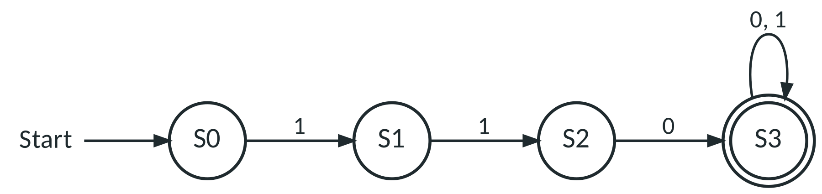
Barcode-Startzeichen 110
Σ = {0, 1}
Alle nicht eingezeichneten Übergänge führen in einen Fehlerzustand.
Notes:
Gemeinsam: Bedeutung von S1 formulieren. Schlechte Antwort: „In S1 wurde eine 1 gelesen.“ Gute Antwort: „Das erste Bit des Startzeichens (1) wurde korrekt gelesen, es fehlen noch 1 und 0.“

Slide 13
Abi-Check: Bedeutung von Zuständen erläutern
Baustein | Beispiel
Der Automat befindet sich genau dann in Si, wenn … | … die bisherige Quersumme ungerade ist.
In Si wurde bisher … gelesen / ist bekannt, dass … | … das Startzeichen 110 vollständig gelesen wurde.
Si ist (k)ein Endzustand, weil … | … eine Bestellnummer mit ungerader Quersumme ungültig ist.
Aus Si führt x nach Sj, weil … | … eine gerade Ziffer die Parität nicht ändert.
Notes:
Diese Satzbausteine stehen auch auf M01 (Abschnitt 5). Abi 2025 eA B b und Abi 2021 Nach D a verlangen genau das.

Slide 14

Arbeitsblatt Level 2
Übung

Slide 15

Auftrag: AB02
35 min
Einzel → Partner
AB02, Merkblatt M01
Basis: Aufgaben 1 und 2
Standard: Aufgabe 3 (Quersumme gerade?)
Profi: Aufgabe 4 (Prüfnummer mit Trennzeichen)
Fertig? Sprach-Detektiv: Fälle 2, 4, 7, 9, 12
AutomatenLab
Sprach-Detektiv
Notes:
Zwischensicherung nach ca. 20 Minuten: Aufgabe 2b mit Satzbausteinen. Profis vergleichen Aufgabe 4d untereinander.

Slide 16
Sprach-Detektiv
AutomatenLab
Sprach-Detektiv
Welche Sprache erkennt der Automat? Teste Wörter, wähle eine von vier Beschreibungen. Falsch geraten? Die App zeigt dir ein Gegenbeispiel.
https://automatenlab.frankjuchim.de/#/detektiv
Notes:
Die Fälle 1, 3, 6, 8 entsprechen den Fallkarten aus dem Einstieg.

Slide 17

Akzeptor-Arena · Stufe 2
AutomatenLab
Akzeptor-Arena
Längere Wörter, Graphen mit Rückkanten. Mit #/arena?automat=quersumme trainierst du gezielt den Quersummen-Prüfer aus Aufgabe 3.
https://automatenlab.frankjuchim.de/#/arena?stufe=2
Notes:
Für SuS, die mit dem AB fertig sind; Bestwerte notieren.

Slide 18

Was wir heute gelernt haben
Sicherung

Slide 19

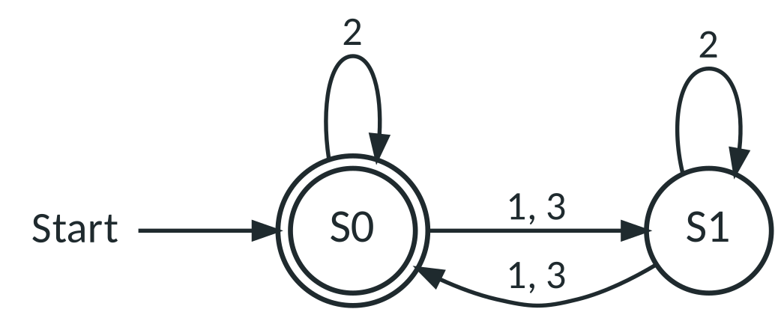
Merke: Automaten analysieren
Ein DEA ist ein 5-Tupel A = (Q, Σ, δ, S0, F) mit δ: Q × Σ → Q.
L(A) ist die Menge aller Wörter aus Σ*, die A akzeptiert. ε ∈ L(A) ⇔ S0 ∈ F.
Sprache finden: kurze Wörter systematisch testen, Wege zu Endzuständen verfolgen, mit Gegenbeispielen absichern.
Bedeutung eines Zustands: Was gilt für jedes Wort, das in diesen Zustand führt? – im Sachzusammenhang formulieren.

Slide 20
Zum Mitnehmen
Formale Definition A = (Q, Σ, δ, S0, F) und Übergangstabelle
Wort, ε, Σ*, Sprache L(A)
Sprache eines Automaten untersuchen
Bedeutung von Zuständen im Sachzusammenhang erläutern
Hausaufgabe
Boss-Training „Was macht er?“ (AB02, letzte Seite): zwei Automaten im Abi-Format analysieren.

